Slide 1
Formation Complète
28 juin – 21 juillet 2022
PRÉSENTÉ PAR GAVI, WHO, UNICEF & US CDC

Slide 2
Interventions et stratégies au niveau communautaire pour accroître la demande de vaccins
Michael Eriksen
Centre de recherche sur la prévention
Georgia State University
Reza Yousefi Nooraie, PhD, MD
Département des sciences de la santé publique
Centre médical de l'Université de Rochester
Formation Complète 2022

Slide 3
Plan de présentation
Définitions
Modèle socio-écologique
Stratégies communautaires pour contribuer à augmenter la demande de vaccins
Exemples de terrain
Formation Complète 2022

Slide 4
Objectifs d’apprentissage
Les participants vont…
Comprendre les définitions et les concepts évolutifs de la "communauté".
Décrire les interventions et stratégies au niveau communautaire pour augmenter la demande de vaccins
Évaluer les stratégies au niveau communautaire qui pourraient être possibles dans leur contexte
Formation Complète 2022

Slide 5
Définitions
Les interventions communautaires impliquent les membres de la communauté concernée dans la planification, le développement, la mise en œuvre et l'évaluation de programmes et de stratégies visant à créer un changement à tous les niveaux.
Les interventions au niveau communautaire abordent une combinaison de facteurs socioculturels, environnementaux et politiques pour créer un changement social et comportemental, y compris les déterminants sociaux de la santé.
Formation Complète 2022

Slide 6
Énoncé du problème
Pour accroître la confiance et la demande de vaccins, il faut instaurer la confiance, l'équité et les normes sociales, ce qui ne peut se faire uniquement par le biais de stratégies individuelles et interpersonnelles - ou uniquement par le biais de la politique.
Formation Complète 2022

Slide 7
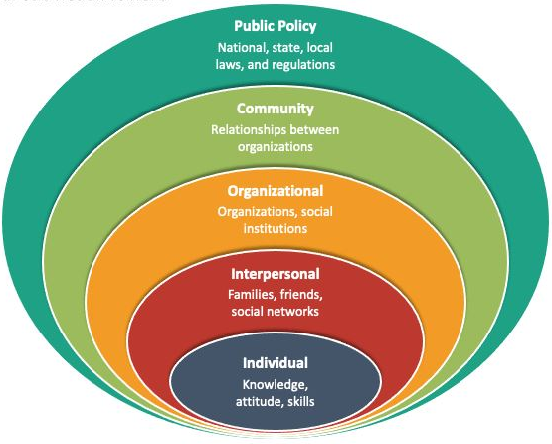
Modèle socio-écologique
Les interventions au niveau communautaire sont une composante essentielle et centrale de l'instauration de la confiance, de l'équité et des normes sociales qui, en fin de compte, suscitent la confiance et la demande de vaccins.
Politique publique
Lois et réglementations nationales, régionales et locales
Communauté
Relations entre les organisations
Organisations
Organisations, institutions sociales
Interpersonnelles
Familles, amis, réseaux sociaux
Individuel
Connaissances, attitudes, compétences
Formation Complète 2022

Slide 8
Stratégies au niveau communautaire
Création d'équipes d'action communautaire chargées de planifier et de mener des actions localisées.
Organisation d'événements, de spectacles et de formations à l'échelle de la communauté pour changer les points de vue et améliorer la compréhension.
Campagnes de normalisation sociale par le biais des médias locaux et sociaux
Engager des leaders communautaires, des influenceurs et des messagers de confiance en tant qu'ambassadeurs.
Coordination des actions entre les organisations et institutions communautaires
Plaidoyer pour des politiques qui encouragent la vaccination et améliorent l'équité.
Formation Complète 2022

Slide 9
Exemple de cas : L'utilisation des vaccins chez les réfugiés dans la communauté de réinstallation aux États-Unis
Michael Eriksen
Centre de recherche sur la prévention
Georgia State University
Formation Complète 2022

Slide 10
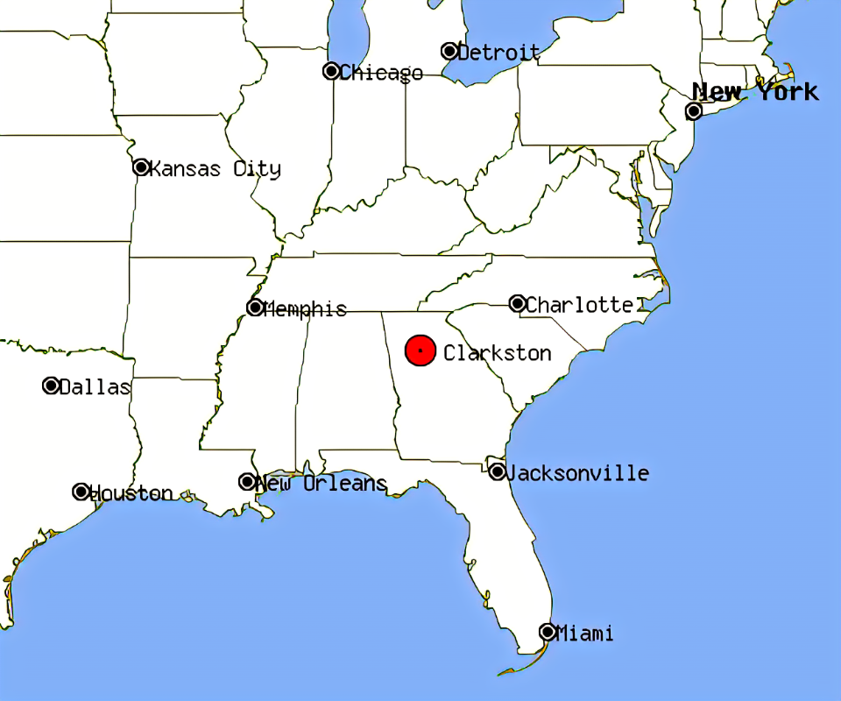
Clarkston, Georgia
L'une des plus grandes communautés de réinstallation de réfugiés aux États-Unis.
On l'appelle souvent
”L'Ellis Island du Sud" ou
Le kilomètre carré le plus diversifié d'Amérique
Plus de 10 000 résidents, dont la moitié sont d'origine étrangère, provenant de plus de 50 pays différents, et la moitié sont des Afro-Américains.
Formation Complète 2022

Slide 11
Stratégies communautaires de Clarkston
Écouter les membres de la communauté et établir la confiance
Travailler avec les partenaires communautaires existants
Agences de réinstallation (par exemple, International Rescue Committee)
Initiatives spéciales spécifiques au COVID (par exemple, CORE - Community Organized Relief Effort)
Cliniques de santé (souvent confessionnelles)
Services de santé locaux et d'État
Gouvernement municipal (le maire est un membre actif du conseil consultatif communautaire)
Écoles publiques (ont servi de sites pour les campagnes de vaccination)
Employeurs (Refuge Coffee)
Formation Complète 2022

Slide 12
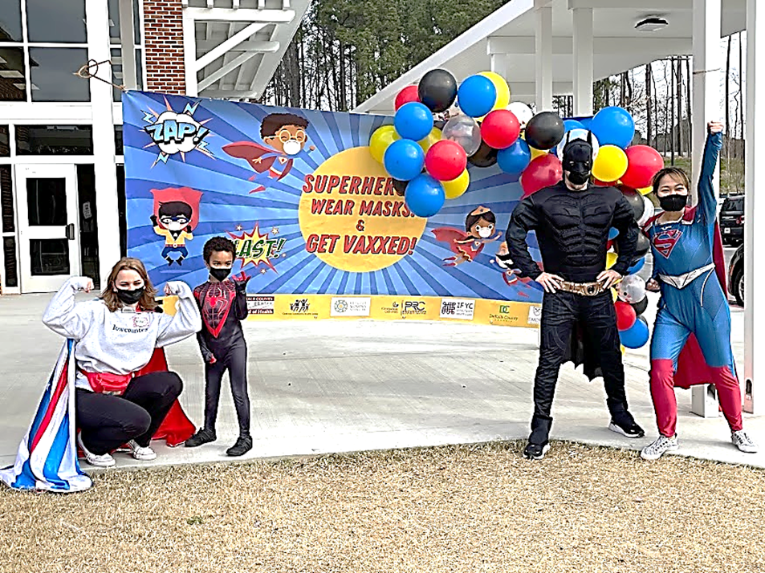
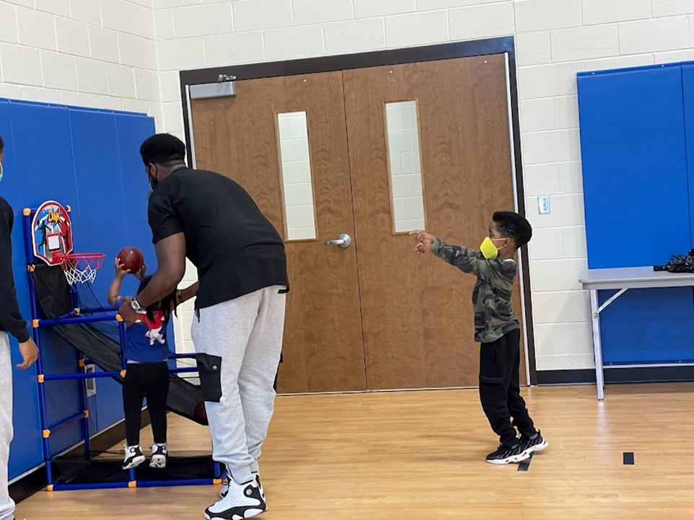
Zone d'amusement
Le commissaire Ted Terry (Batman) et nos autres super-héros

Slide 13
Regardez ce flyer sympa

Slide 14
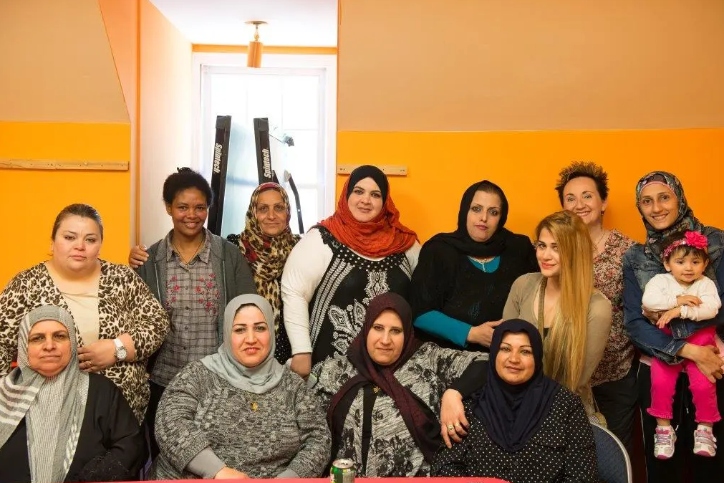
Stratégies communautaires de Clarkston)
Recrutement d'ambassadeurs communautaires parmi les plus grands groupes de population communautaires
Birmans
Congolais
Moyen-orientaux
Afghan
Soudanais
Afro-américain*.
Financement de petits organismes communautaires pour favoriser la confiance et l'utilisation des vaccins (par exemple, le Réseau des femmes réfugiées).
Organisation d'un sommet d'écoute de la communauté de Clarkston
Formation Complète 2022

Slide 15
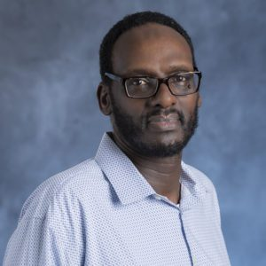
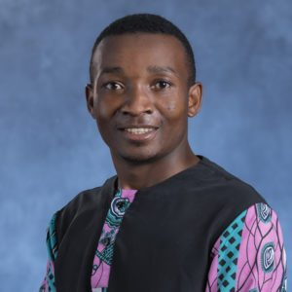
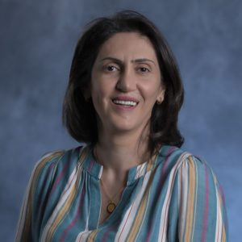
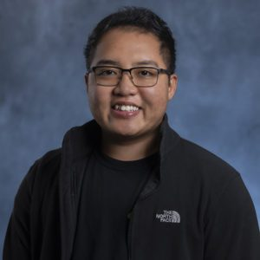
Ambassadeurs de vaccins du CRP- GSU
Ahmad Habibzai
Originaire d'Afghanistan
Mohamed Mohamed
Originaire de Somalie
Thomas Roger
De la RDC
Selar Shwani
Originaire du Kurdistan
Kaeden Tun
Originaire de Birmanie/Myanmar
Parle le dari, le pachto et l'urdu.
Parle somali, swahili
Parle swahili, français, kibembe
Parle le kurde
Parle le birman

Slide 16
Les défis de l'utilisation des vaccins pour les réfugiés
Les sources de désinformation basées aux États-Unis battent régulièrement leur plein.
Des leaders influents qui s'opposent ouvertement aux vaccins
Nécessité d'un message clair et simple dans la première langue des réfugiés et d'une aide à l'interprétation.
Manque d'accès pour les travailleurs essentiels qui n'ont pas de flexibilité d'horaire et de transport
Formation Complète 2022

Slide 17
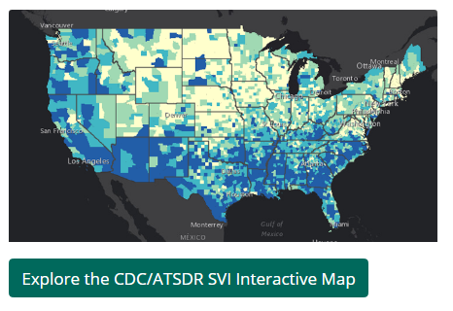
Utilisation des vaccins et indice de vulnérabilité sociale (IVS)
L'indice de vulnérabilité sociale du CDC/ATSDR (CDC/ATSDR SVI) est un outil qui utilise les données du recensement américain pour déterminer la vulnérabilité sociale de chaque secteur de recensement.
ll a été développé pour évaluer la résilience des communautés face aux catastrophes naturelles. L'indice IVS va du moins vulnérable (0,0) au plus vulnérable (1,0).
Les quatre thèmes de l'IVS sont :
Statut socio-économique
Composition du ménage et handicap
Statut de minorité et langue
Type de logement et transport
CDC/ATSDR Social Vulnerability Index (SVI)
Formation Complète 2022

Slide 18
Résultats de l'utilisation des vaccins à Clarkston, Géorgie
Figure 1. Statut de la vaccination par le Covid-19, comté de DeKalb, 10 mai 2022
Pourcentage vacciné
Partiellement vacciné
Entièrement vacciné
Indice de vulnérabilité sociale et territoriale
Formation Complète 2022

Slide 19
Exemple de cas : Des relations sociales pour promouvoir la demande de vaccins Initiative d'immunisation rurale des Finger Lakes (FLRII))
Reza Yousefi Nooraie, PhD, MD
Département des sciences de la santé publique
Centre médical de l'Université de Rochester
Formation Complète 2022

Slide 20
Les maladies se propagent dans les réseaux sociaux, les idées aussi!
Les croyances et les comportements en matière de santé se propagent dans les réseaux sociaux (Latkin 2015)
Les patients partagent avec leur famille et leurs amis sur leur santé et leurs soins (Vassilev 2014).
Les fausses nouvelles se propagent plus rapidement que les vraies sur les médias sociaux (Langin 2018).
Les leaders d'opinion locaux sont efficaces pour influencer le comportement des prestataires et des patients (Flodgren 2019)
Les individus écoutent des "messagers de confiance" pour décider de la vaccination.
Formation Complète 2022

Slide 21
Les professionnels de la santé comme messagers de confiance
Huit patients sur dix se tournent vers leur médecin pour décider d'une vaccination (KFF 2021)
Neuf médecins sur dix sont vaccinés (KFF 2021)
PATIENTS
PROFESSIONNEL DE SANTÉ
Formation Complète 2022

Slide 22
RÉSEAU DE SOUTIEN
RÉSEAU PERSONNEL
Aidant naturel
FAMILY AND FRIENDS
Famille et amis
GROUPES DE PAIRS DE PATIENTS
Patient
PATIENT
Professionnel de santé
Autres patients
MÉDIAS SOCIAUX
RÉSEAU PROFESSIONNEL
Leaders d'opinion
Médecin
Pairs
Prestataire de soins
RÉSEAU DE SOINS
Formation Complète 2022

Slide 23
Réseaux de messagers de confiance
Respondents: 63
Répondants
Influencers Vaccine communication
Vaccine communication Influencers
Influenceurs Communication sur les vaccins
Communication sur Influenceurs
les vaccins
109
171
96
173
Patients/clients
Patients/clients
Peers/coworkers
Pairs/collègues de travail
Influenceurs Communication sur les
vaccins
Influencers Vaccine communication
Communication sur Influenceurs
les vaccins
Vaccine communication Influencers
Famille
Membres de la communauté locale
Family
Local community
members
133
80
96
111
Reachable influencers: 526
Reachable targets: 443
Influenceurs accessibles
Cibles atteignables
Formation Complète 2022

Slide 24
L'initiative d'immunisation rurale des Finger Lakes (FLRII)
1er tour
Groupe hésitant
o Agents de santé
Messagers de confiance
o Agents de Santé
Vaccinés
o Adopteurs de
vaccins
Identification des populations prioritaires
3eme Tour
Groupe hésitant
o Groupe cible 3
Messagers de confiance
o Groupe cible 3
Établissement de relations et développement d'un panel de parties prenantes
Sélection et adaptation de l'intervention
Groupe hesitant
Messagers de confiance
2eme Tour
Groupe hésitant
o Groupe cible 2
Les messagers de confiance
o Groupe cible 2
Mise en œuvre
Évaluation et information sur le cycle suivant
Identification des messagers de confiance (TM)
personnes déjà vaccinées, prestataires de soins de santé et leaders d'opinion de la communauté
Engagez les messagers de confiance pour influencer leurs réseaux sociaux
CAPACITÉ : packs éducatifs pour le groupe des réticents
CONFIDENCE : Renforcement de la confiance et de la motivation
CONVENANCE : Faciliter l'accès au vaccin dans les zones rurales
CONTAGION : médias sociaux et réseaux de communication
Formation Complète 2022

Slide 25
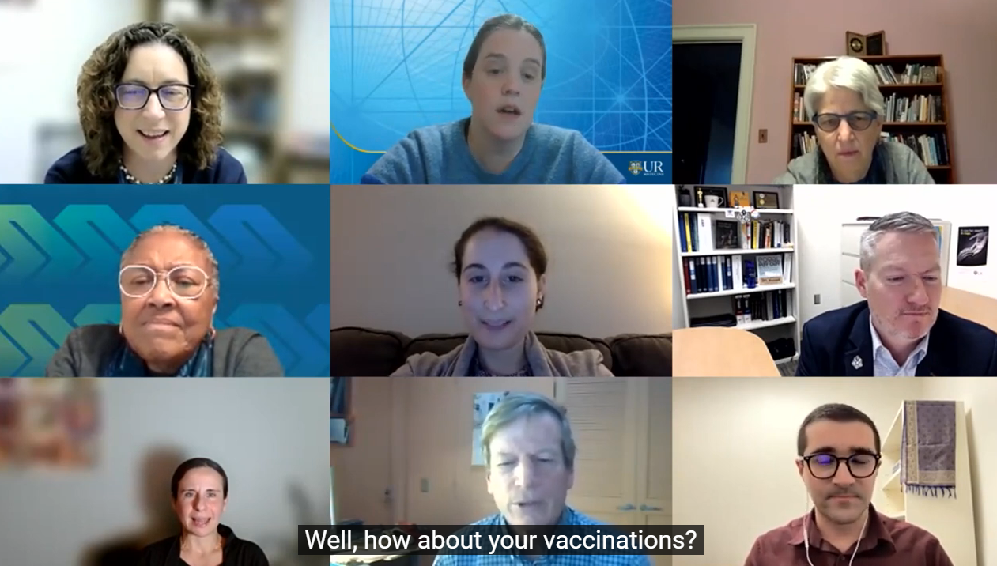
Le théâtre sur l'hésitation à se faire vacciner
L'objectif de l'atelier "Changer la conversation" est de former les individus à avoir des conversations plus productives avec les patients hésitants à aller se faire vacciner
en utilisant une combinaison de la science de la motivation et du théâtre d'improvisation.
https://youtu.be/ZYfUdnuVO8o
https://www.urmc.rochester.edu/community-health/community-programs/finger-lakes-regional-immunization-initiative.aspx
Formation Complète 2022
Slide courtesy of John Cullen, PhD

Slide 26
La Science de la Motivation
non disponible en français
Improvisation théâtrale pour former les professionnels à une communication efficace
Théâtre forum basé sur le théâtre de l'opprimé, utilisation du théâtre comme outil de changement social et de résolution des conflits.
Technique de résolution de problèmes dans laquelle une scène non résolue d'une conversation difficile est présentée.
Formation Complète 2022
Slide courtesy of John Cullen, PhD

Slide 27
Forum de Théâtre
Grossesse
Adulte en bonne santé
Enfants
Vitesse de développement du vaccin
Théorie du complot
En utilisant le Forum de théâtre, nous incorporons une courte pièce de théâtre mettant en scène des conversations réelles entre des cliniciens et des patients hésitant à se faire vacciner
Antagoniste/
Patient
Protagoniste/
Clinicien
Le public
Formation Complète 2022
Slide courtesy of John Cullen, PhD

Slide 28
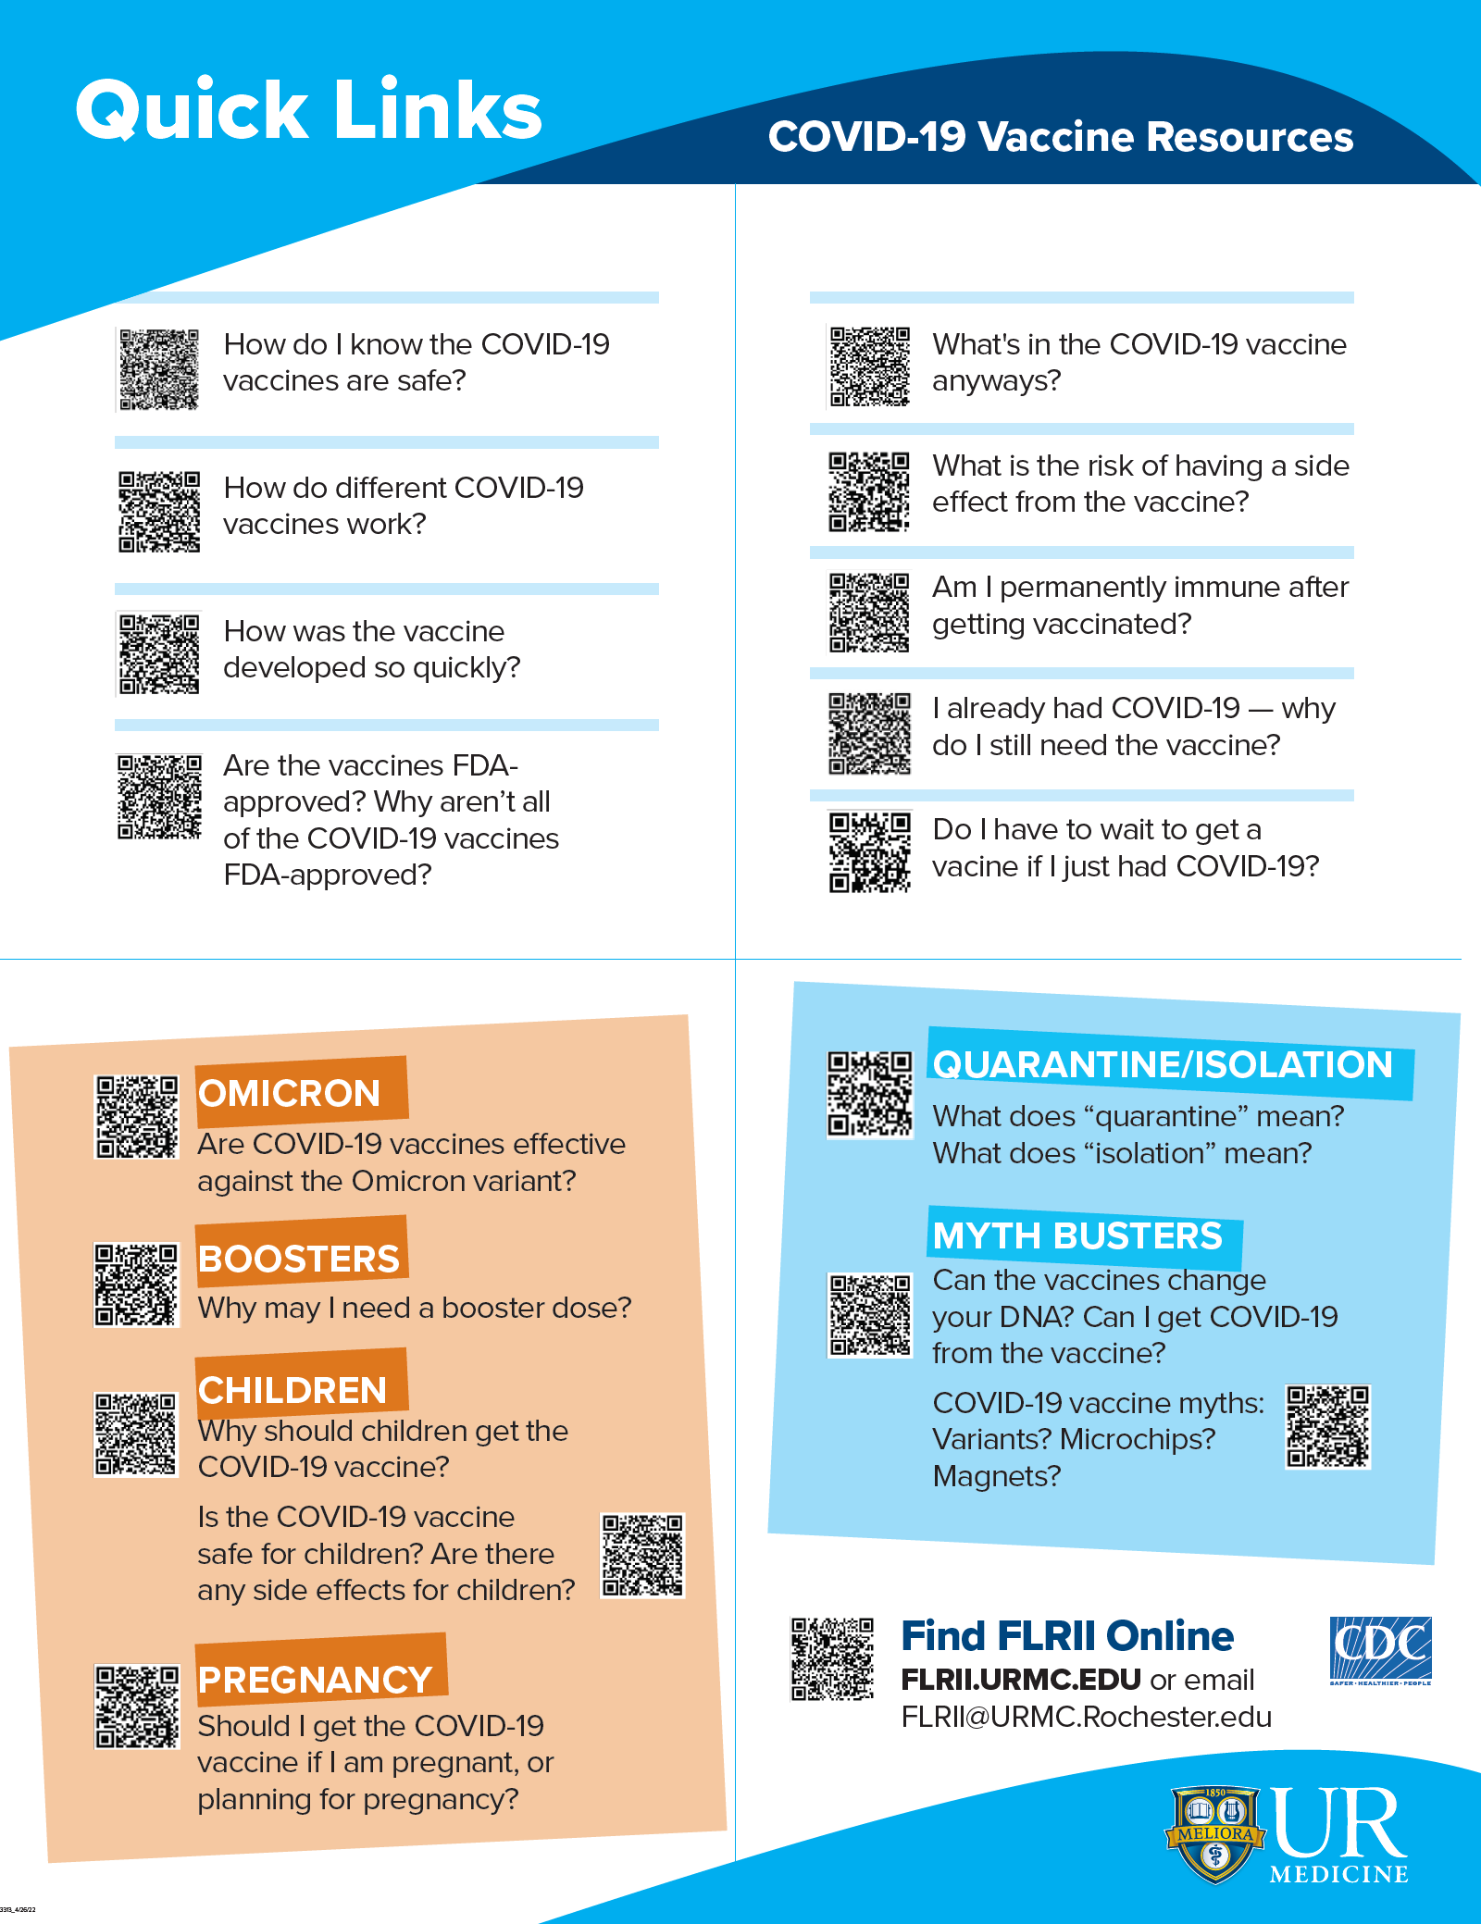
non disponible en français
Liens vers les FAQ et les ressources sur le COVID-19
Formation Complète 2022

Slide 29
L’impact
16 ateliers impliquant 133 "messagers de confiance" (sans tenir compte des vidéos en ligne)
Professionnels de la santé et messagers de confiance issus de la communauté
Les messagers de confiance se sentent plus confiants
Ils parlent de la vaccination à un plus grand nombre de personnes :
Ils ont parlé du vaccin COVID-19 à environ 550 patients et clients.
Ils ont partagé le matériel de l'atelier avec environ 250 collègues
Ils ont partagé les compétences et les stratégies discutées lors des ateliers avec environ 300 collègues.
Formation Complète 2022

Slide 30
Les vérités du terrain
L'influence sociale est un mécanisme important pour le changement de comportement en matière de santé
Les patients écoutent leurs médecins au sujet des vaccins
Les gens parlent et partagent l'information !
Il faut une responsabilisation efficace des messagers de confiance :
Capacité, Confiance, Commodité, Contagion
Theatre for Vaccine hesitancy is potentially effective in addressing capability and confidence
Le théâtre pour l'hésitation à se faire vacciner est potentiellement efficace pour aborder la capacité et la confiance.
L'impact va au-delà des participants immédiats (l'influence sociale à l'œuvre !).
Formation Complète 2022

Slide 31
Meilleures pratiques
3 Meilleures pratiques ou outils/guides utilisés par les praticiens
Prenez le temps de comprendre la communauté. Ne créez pas des hypothèses.
Écoutez les différentes voix de la communauté - pas seulement celles qui sont faciles d'accès ou qui occupent des postes de direction.
Offrez une indemnité et un soutien aux organisations et aux membres de la communauté avec lesquels vous établissez un partenariat.
Formation Complète 2022

Slide 32
Métriques et évaluation
Aller au-delà du comportement individuel pour évaluer les changements dans les résultats de la population et la communauté.
Accès/Équité
Normes sociales
Perspectives culturelles
Engagement des dirigeants communautaires
Institutions
Politique publique
Formation Complète 2022

Slide 33
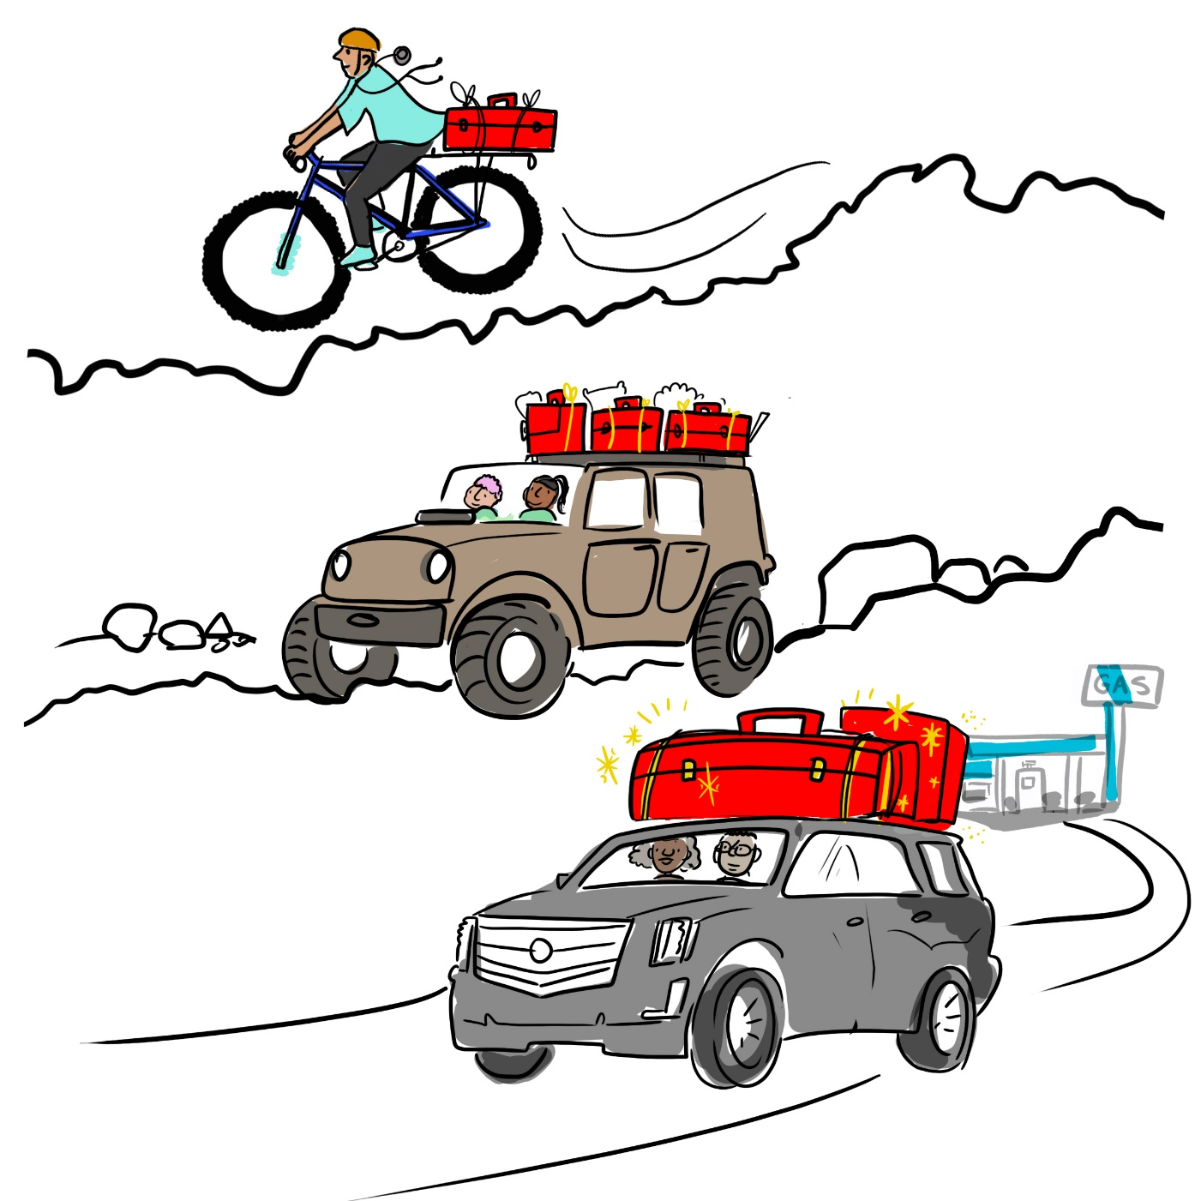
Mesures que vous pouvez prendre pour répondre aux interventions de la communauté
Vélo de montagne
Profiter des rassemblements communautaires existants pour partager des informations, encourager la vaccination et offrir des services de vaccination.
Créer des équipes d'action communautaire composées de bénévoles chargés de planifier et de mener des actions localisées.
Plaider en faveur des politiques qui encouragent la vaccination et améliorent l'équité.
4x4 robuste
Organiser des événements, des spectacles et des formations à l'échelle de la communauté afin de toucher les différents segments de la communauté.
Engager des leaders communautaires, des influenceurs, des messagers de confiance comme ambassadeurs.
Campagnes de normalisation sociale par le biais des médias locaux et sociaux
Véhicule de luxe
Suivre régulièrement les perspectives, les normes et les niveaux de confiance de la communauté
Coordonner les efforts des organisations et institutions communautaires
Mettre en œuvre et évaluer de multiples stratégies communautaires pour renforcer les normes et la demande de vaccination.
Plus grand véhicule = plus grande boîte à outils d'interventions, plus de moyens de promouvoir la demande de vaccins et d'atténuer l'infodémie.
Formation Complète 2022
Notes:
Building Community Action Teams to plan and lead localized efforts
Hosting community-wide events, performances, and trainings to change perspectives and increase understanding
Social norming campaigns through local and social media
Engaging community leaders, influencers, and trusted messengers as ambassadors
Coordinating action across community organizations and institutions
Advocating for policies that encourage vaccination and improve equity

Slide 34
Travail de Groupe
Formation Complète 2022

Slide 35
Références et ressources clés
https://www.ajtmh.org/view/journals/tpmd/105/4/article-p879.xml
https://www.thecommunityguide.org/findings/vaccination-programs-community-based-interventions-implemented-combination
https://www.ncbi.nlm.nih.gov/books/NBK206935/
Formation Complète 2022

